Slide 1
Polityki otwartości w nauce
w zakresie upowszechniania publikacji i danych badawczych
Dominika Czyżak, Biblioteka Uniwersytecka
CC-BY

Slide 2
Polityka otwartości w nauce UMK
Otwarty dostęp
Otwarty dostęp do publikacji i danych badawczych
Otwarty dostęp (Open Access) oznacza udostępnianie w postaci cyfrowej w Internecie publikacji naukowych i wyników badań finansowanych ze środków publicznych w celu umożliwienia bezpłatnego ich wykorzystania przez naukowców, studentów, przedsiębiorców i całe społeczeństwo.
  Otwarty dostęp dotyczy udostępniania w postaci cyfrowej w Internecie publikacji naukowych i wyników badań finansowanych ze środków publicznych w celu umożliwienia bezpłatnego ich wykorzystania przez naukowców, studentów, przedsiębiorców i całe społeczeństwo.
  Otwarty dostęp realizowany jest poprzez zdeponowanie artykułów i danych badawczych w bezpłatnych repozytoriach (instytucjonalnych, dziedzinowych) lub publikowanie artykułów w otwartych czasopismach (po opłaceniu przez autora kosztów redakcyjnych).
  Ministerstwo Nauki i Szkolnictwa Wyższego przyjęło 23 października 2015 r. politykę otwartego dostępu pn. „Kierunki rozwoju otwartego dostępu do publikacji i wyników badań naukowych w Polsce” z zaleceniem opracowania i przyjęcia przez uczelnie, instytuty badawcze, instytutu PAN oraz przez NCN i NCBR własnych instytucjonalnych polityk w zakresie otwartego dostępu, określających zasady publikowania wyników badań w OA.
  Publikowanie w OA jest obowiązkowym wymogiem w programach Horyzont 2020 i Horyzont Europe, finansowanych przez UE, np. na otwartej w marcu 2021 r. dedykowanej platformie wydawniczej Open Research Europe, umożliwiającej beneficjentom programów bezpłatne publikowanie wyników badań realizowanych w ramach projektów, opłaty za recenzje i proces przetwarzania artykułów ponosi KE.

Slide 3
Polityka otwartości w nauce UMK
Zalecenia zawarte w Kierunkach rozwoju otwartego dostępu do publikacji i wyników badań …
Zalecenia zawarte w „Kierunkach rozwoju otwartego dostępu…”
Zasada otwartości - publikacje powstałe ze środków publicznych powinny być powszechnie dostępne.
Zasad równoległych dróg – dostęp może być zapewniony zarówno poprzez publikowane w otwartych czasopismach jak i deponowane w repozytoriach instytucjonalnych.
Zasada szybkiego dostępu – upowszechnienie powinno nastąpić najszybciej, jak to możliwe, ale z uwzględnieniem możliwości komercjalizacji rezultatów projektów badawczych i innowacyjnych i zapewnieniem odpowiedniej ochrony wyników prac badawczych.
Zasada maksymalizacji jakości treści – w miarę możliwości udostępniona powinny być wersja jak najbliższa wersji opublikowanej przez wydawcę lub ostateczna wersja autorska.
Zasada maksymalizacji korzyści – publikacje powinny być udostępnione na licencjach CC-BY (uznanie autorstwa) lub w uzasadnionych przypadkach CC –BY-ND (bez utworów zależnych).
Polityki instytucjonalne w zakresie otwartego dostępu powinny uwzględniać powyższe wytyczne.
Korzyści OA dla społeczeństwa: łatwy dostęp do treści naukowych (publikacji, danych badawczych), podnoszenie jakości badań (przeciwdziałanie plagiatom), wykorzystanie potencjału i promocja nauki, upowszechnianie informacji o efektach wydatkowanych środków publicznych.

Slide 4
Polityka otwartości w nauce UMK
Polityka NCN dotycząca otwartego dostępu do publikacji
Polityka Narodowego Centrum Nauki dotycząca otwartego dostępu do publikacji – Zarządzenie nr 38/2020 Dyrektora NCN w sprawie ustalenia „Polityki Narodowego Centrum Nauki dotyczącej otwartego dostępu do publikacji” z dnia 27 maja 2020 r.
Wprowadzona 31 maja 2020 r. Polityka obowiązuje w umowach podpisywanych od 1 stycznia 2021 r. dla projektów wyłonionych w konkursach ogłoszonych 15 czerwca 2020 r. i później. Polityka jest spójna z Planem S (zbiór zasad dotyczących publikowania wyników badań w otwartym dostępie), podpisanym przez NCN w 2018 r.
Określa zasady publikowania w otwartym dostępie wyników badań (artykułów w recenzowanych czasopismach, recenzowanych materiałów konferencyjnych, oryginalnych danych badawczych) będących efektem realizacji projektów badawczych finansowanych lub współfinansowanych ze środków publicznych na naukę.
Otwarty dostęp do publikacji (OA) definiowany jest nie tylko jako darmowy dostęp do publikacji w internecie, ale także jako możliwość powielania, rozpowszechniania i dowolnego wykorzystania treści przez czytelnika, zgodnie z warunkami licencji praw autorskich CC-BY.
Sprzeciw wobec podwójnego finansowania dostępu do publikacji (opłaty publikacyjne i subskrypcja).

Slide 5
Polityka otwartości w nauce UMK
Polityka NCN dotycząca otwartego dostępu do publikacji
Polityka Narodowego Centrum Nauki dotycząca otwartego dostępu do publikacji
NCN przyjmuje za zgodne z polityka otwartego dostępu trzy ścieżki publikacyjne:
  w czasopismach otwartych (full open access) zarejestrowanych lub będących na etapie rejestracji w DOAJ
  w czasopismach subskrypcyjnych, pod warunkiem opublikowania w otwartym repozytorium wersji Author Accepted Manuscript (obejmuje wszelkie zmiany po recenzjach, zaakceptowana do publikacji przez czasopismo, postprint) lub Version of Record (wersja opublikowana w czasopiśmie) w momencie ukazania się publikacji online, bez embarga czasowego,
  w czasopismach objętych licencją otwartego dostępu w ramach umów transformacyjnych, przykładem krajowych umów transformacyjnych są programy pilotażowe podpisane z wydawcami przez WBN ICM UW – ścieżka obowiązuje dla prac przyjętych do druku lub opublikowanych do 31.12. 2024 r.

Slide 6
Polityka otwartości w nauce UMK
Polityka NCN dotycząca otwartego dostępu do publikacji
Polityka Narodowego Centrum Nauki dotycząca otwartego dostępu do publikacji
 | Ścieżka 1 | Ścieżka 2 | Ścieżka 3
Rodzaj czasopisma | Open access | Subskrypcyjne | Transformacyjne
Udostępniona wersja artykułu | Wersja ostateczna (VoR) na stronie czasopisma + ewentualnie wersja AAM/VoR w repozytorium | AAM lub VoR koniecznie w repozytorium w momencie ukazania się artykułu online na stronie czasopisma | Wersja ostateczna (VoR) na stronie czasopisma + ewentualnie wersja AAM/VoR w repozytorium
Licencja | CC-BY 4.0 (uznanie autorstwa) | CC-BY 4.0 (uznanie autorstwa) | CC-BY 4.0 (uznanie autorstwa) CC-BY-SA 4.0 na tych samych warunkach
 | Możliwość CC-BY–ND 4.0 uznanie autorstwa bez utworów zależnych
Koszty kwalifikowalne | APC | Koszty niekwalifikowalne | APC dla artykułów przyjętych do druku do 31.12.2024 r.

Slide 7
Polityka otwartości w nauce UMK
Polityka NCN dotycząca otwartego dostępu do publikacji
Złagodzenie Polityki Narodowego Centrum Nauki dotycząca otwartego dostępu do publikacji
 | Ścieżka 1 | Ścieżka 2 | Ścieżka 2 | Ścieżka 3
Rodzaj czasopisma | Open access | Subskrypcyjne | Subskrypcyjne | Transformacyjne
Udostępniona wersja artykułu | Wersja ostateczna (VoR) na stronie czasopisma + ewentualnie wersja AAM/VoR w repozytorium | AAM lub VoR koniecznie w repozytorium w momencie ukazania się artykułu online na stronie czasopisma Akceptowane embargo na udostępnienie wersji AAM lub VoR pod warunkiem udostępnienia preprintu w repozytorium na licencji CC–BY, a po upływie embarga wymiana na AAM. | AAM lub VoR koniecznie w repozytorium w momencie ukazania się artykułu online na stronie czasopisma Akceptowane embargo na udostępnienie wersji AAM lub VoR pod warunkiem udostępnienia preprintu w repozytorium na licencji CC–BY a po upływie embarga wymiana na AAM. | Wersja ostateczna (VoR) na stronie czasopisma + ewentualnie wersja AAM/VoR w repozytorium
Licencja | CC-BY 4.0 (uznanie autorstwa) Wszystkie licencje CC 4.0 | CC-BY 4.0 (uznanie autorstwa) | CC-BY 4.0 (uznanie autorstwa) | CC-BY 4.0 (uznanie autorstwa) CC-BY-SA 4.0 na tych samych warunkach
 | Możliwość CC-BY–ND 4.0 uznanie autorstwa bez utworów zależnych
Koszty kwalifikowalne | APC dla artkułów opublikowanych na licencji CC BY 4.0 lub CC BY-ND 4.0 |  | Koszty niekwalifikowalne | APC dla artykułów przyjętych do druku do 31.12.2024 r.

Slide 8
Polityka otwartości w nauce UMK
Polityka NCN dotycząca otwartego dostępu do publikacji
Instrukcja do Polityki NCN dotycząca otwartego dostępu do publikacji z października 2021 r.
Koszty związane z procesem publikacyjnym Article Processing Charges kwalifikowalne tylko w ścieżkach 1 i 3 (w tej ostatniej jako koszty kwalifikowalne tylko do 31 grudnia 2024 r.).
W ścieżce 3 koszty publikacyjne pokryte ze środków MEiN w ramach umów transformacyjnych WBN ICM UW z wydawcami.
Należy korzystać ze zwolnień z APC lub obniżek. Za koszty kwalifikowalne, możliwe do pokrycia z kosztów bezpośrednich, uznawane są koszty związane z przygotowaniem tekstu do złożenia do redakcji (np. korekta językowa). Opłaty za usługi dodatkowe (odbitki, kolorowe rysunki w wersjach drukowanych ) nie są uznawane przez NCN za koszty kwalifikowalne.
Dodatkowe 2% kosztów pośrednich w projektach mają być wykorzystane na otwarty dostęp do wyników naukowych ( publikowanie, długoterminowe przechowywanie danych).
Publikacje będące efektem realizacji projektu muszą być dostępne na licencji CC BY (uznanie autorstwa) lub w przypadkach uzgodnionych z NCN na licencji CC BY ND (bez utworów zależnych), a w czasopismach w ramach umów transformacyjnych na licencji CC BY SA (uznanie autorstwa – na tych samych zasadach). Dane badawcze stanowiące podstawę publikacji należy udostępniać na licencji CC0.
Każda publikacja powinna otrzymać trwały identyfikator (DOI, URI).

Slide 9
Polityka otwartości w nauce UMK
Polityka NCN dotycząca otwartego dostępu do publikacji
Złagodzenie Polityki NCN dotycząca otwartego dostępu do publikacji z 10 października 2023 r. - dla raportów końcowych złożonych do 31.12.2025 r.
Dla publikacji udostępnionych zgodne ze ścieżką 1 akceptowane są wszystkie licencje CC 4.0.
Dla publikacji udostępnionych w ramach ścieżki 2 akceptowane jest embargo na udostępnienie wersji AAM lub VoR pod warunkiem udostępnienia preprintu w repozytorium na licencji CC –BY a po upływie embarga wymiany na AAM (radykalizację działań wydawców, którzy w coraz większym zakresie ograniczają swobodę naukowców do dysponowania zaakceptowanymi autorskimi wersjami prac naukowych (Author Accepted Manuscript).
Dane badawcze można udostępniać na CCO lub CC BY 4.0
Koszty kwalifikowalne APC – bez zmian:
  ścieżka 1 – tylko w przypadku opublikowania pracy na licencji CC BY lub w uzasadnionych przypadkach na licencji CC BY ND
  ścieżka 3 tylko dla publikacji opublikowanych na licencjach CC BY, CC BY SA lub w uzasadnionych przypadkach na licencji CC BY ND.

Slide 10
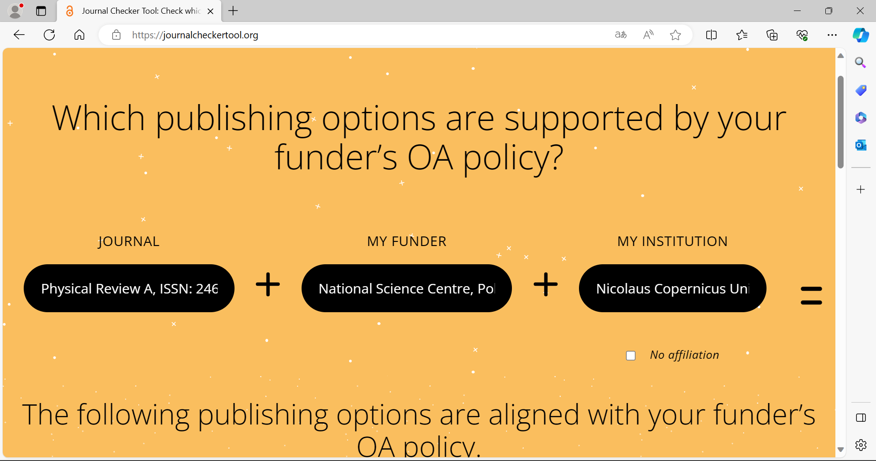
Polityka otwartości w nauce UMK
Journal Checker Tool
Journal Checker Tool – https://journalcheckertool.org/
Służy do sprawdzania czy czasopismo, w którym planowana jest publikacja, spełnia warunki Polityki Otwartego Dostępu NCN i wskazuje w ramach której ścieżki ta zgodność występuje

Slide 11
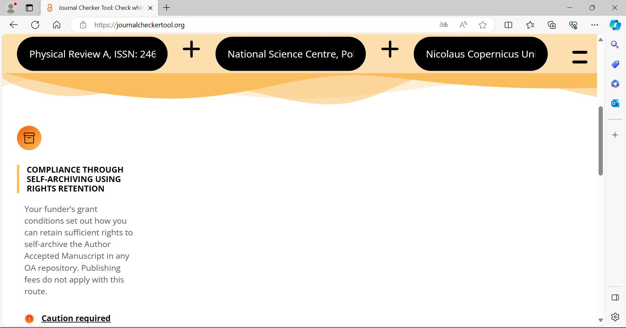
Polityka otwartości w nauce UMK
Polityka NCN dotycząca otwartego dostępu do publikacji
Journal Checker Tool – https://journalcheckertool.org/
Służy do sprawdzania czy czasopismo, w którym planowana jest publikacja, spełnia warunki Polityki Otwartego dostępu NCN i wskazuje w ramach której ścieżki ta zgodność występuje

Slide 12
Polityka otwartości w nauce UMK
Dane badawcze
Dane badawcze
Od 2019 r. wszystkie wnioski o przyznanie środków na działalność naukowo-badawczą składane do NCN muszą zawierać plan zarządzania danymi badawczymi (Data Management Plan, DMP, dokument opisujący czynności wykonywane na każdym etapie pracy badawczej, powinien być na bieżąco uzupełniany i modyfikowany, tak by odzwierciedlał przebieg procesu badawczego oraz umożliwiał wdrożenie kolejnych osób w realizację zadania badawczego).
Dane badawcze – źródła, materiały które zostały zebrane lub wytworzone w trakcie realizacji projektu, niezbędne do weryfikacji, analizy, oceny, wyników badań naukowych (np. notatki, dane liczbowe, modele matematyczne, próbki biologiczne, kwestionariusze, ankiety, wywiady, odczyty czujników, wyniki pomiarów, wyniki symulacji komputerowych, rezultaty eksperymentów, nagrania audio/video).
Dane badawcze – surowe (nieprzetworzone):
  umożliwiają przeprowadzenia analiz w oparciu o unikalne dane, których nie trzeba ponownie zbierać,
  wzrost liczby cytowań danych i publikacji powstałych na ich podstawie,
  możliwość oceny przeprowadzonych badań.

Slide 13
Polityka otwartości w nauce UMK
Plan zarządzania danymi badawczymi
Plan zarządzania danymi badawczymi
https://www.bu.umk.pl/plan-zarzadzania-danymi-badawczymi-dmp
Data Management Plan (DMP), dokument opisujący czynności wykonywane na każdym etapie pracy badawczej.
DMP powinien być napisany zrozumiałym językiem i stanowić narzędzie codziennej pracy (ułatwiać pracę).
DMP powinien być na bieżąco uzupełniany i modyfikowany, tak by odzwierciedlał rzeczywisty przebieg procesu badawczego.
DMP powinien być aktualizowany, gdyż na etapie końcowym będzie weryfikowany przez ekspertów.
DMP powinien stanowić przewodnik i umożliwiać wdrożenie kolejnych osób w realizację zadania badawczego. W większych, kilkuosobowych zespołach realizujących projekt, sugeruje się ustanawianie (wyznaczanie roli) data stewarda do bieżącej korekty DMP i troski o systematyczną archiwizacją danych.
DMP musi zawierać informacje, w jaki sposób prowadzono kontrolę jakości gromadzonych danych (kalibracja urządzeń, sprawdzanie poprawności, powtarzanie, ocena zespołu, badania porównawcze).

Slide 14
Polityka otwartości w nauce UMK
Plan zarządzania danymi badawczymi
Plan zarządzania danymi badawczymi
https://www.bu.umk.pl/plan-zarzadzania-danymi-badawczymi-dmp
Gromadzenie danych – pozyskanie koniecznych zgód (np. opinię komisji bioetycznej, zgoda na udział w badaniach i ich archiwizację oraz np. ponowne wykorzystanie), metodologia pozyskiwania.
Przechowywanie danych – gdzie będę gromadzone, kwestie bezpieczeństwa, kontrola dostępu (szczególnie w przypadku danych wrażliwych, poufnych). Zasada 3-2-1 (trzy kopie, w tym dwie na urządzeniach zewnętrznych, w tym jedna przechowywana w innym miejscu). Odzyskiwanie danych w przypadku awarii.
Dane osobowe – kto będzie miał dostęp.
Szyfrowanie danych – zwłaszcza w przypadku konieczności przesyłania.
Selekcja danych – jakie dane zostaną wybrane do długoterminowego przechowywania.
Udostępnianie danych – otwarte, jak to tylko możliwe i na tyle zamknięte, na ile to jest konieczne.
Możliwości wykorzystania danych. Konieczne warunki ponownego wykorzystania danych.
Wyznaczenie osoby/osób odpowiedzialnych za procesy: gromadzenia, przechowywania, selekcji i udostępnienia.

Slide 15
Polityka otwartości w nauce UMK
Zalecenia zawarte w Kierunkach rozwoju otwartego dostępu do publikacji i wyników badań …
Zalecenia dotyczące upowszechniania danych badawczych i publikacji
Zaleca się korzystanie z formatów, które nie wymagają komercyjnego oprogramowania do odczytu danych.
Dokumentacja powinna opisywać metodologię prowadzonych badań, ich kontekst i źródło, jakiego rodzaju są to dane.
W odniesieniu do danych badawczych zaleca ich udostępnianie w ramach otwartego dostępu z uwzględnieniem zasad zarządzania informacją, obejmujących przede wszystkim selekcjonowanie do deponowania w repozytoriach tylko takich danych badawczych lub tylko tak opracowanych (zanonimizowanych, poddanych pseudonimizacji), które nie spowodują naruszenia tajemnic ani interesów związanych z komercjalizacją.
Warunkiem koniecznym upowszechniania publikacji i wyników badań naukowych w ramach otwartego dostępu jest pełne poszanowanie prawa autorskiego i praw pokrewnych, przepisów dotyczących baz danych oraz praw własności przemysłowej.
Dane powinny być dostępne zgodnie z zasadami FAIR – Findable (łatwo wyszukiwalne), Accessible (dostępne dla wszystkich), Interoperable (możliwe do połączenia z innymi), Reusable (do ponownego wykorzystania).

Slide 16
Polityka otwartości w nauce UMK
Ustawa o otwartych danych badawczych i ponownym wykorzystaniu informacji sektora publicznego
Ustawa z 11 sierpnia 2021 r. o otwartych danych badawczych i ponownym wykorzystaniu informacji sektora publicznego
Dane badawcze – informacje sektora publicznego utrwalone w postaci elektronicznej, inne niż publikacje naukowe, które zostały wytworzone lub zgromadzone w ramach działalności naukowej w rozumieniu art. 4 ustawy z dnia 20 lipca 2018 r. – Prawo o szkolnictwie wyższym i nauce (Dz. U. z 2021 r. poz. 478, 619 i 1630) i są wykorzystywane jako dowody w procesie badawczym lub służą do weryfikacji poprawności ustaleń i wyników badań. (Rozdział 1, art. 2.2).
Istotna dla beneficjentów projektów finansowanych ze środków publicznych jest treść Artykułu 22 Ustawy: "Dane badawcze, będące w posiadaniu podmiotów o których mowa w art 7. ust. 1 ustawy z dnia 20 lipca 2018 r. - Prawo o szkolnictwie wyższym i nauce, podlegają bezpłatnie ponownemu wykorzystywaniu, jeżeli zostały wytworzone lub zgromadzone w ramach działalności naukowej finansowanej ze środków publicznych oraz są już publicznie udostępniane w systemie teleinformatycznym podmiotu zobowiązanego, w szczególności w repozytorium instytucjonalnym lub tematycznym. Podmiot zobowiązany, udostępniając te dane, wraz z ich udostępnieniem informuje o braku warunków ponownego wykorzystywania albo określa te warunki."

Slide 17
Polityka otwartości w nauce UMK
Polityka otwartego dostępu do publikacji naukowych i danych badawczych UMK
Zarządzenie nr 232 Rektora UMK z 17 listopada 2021 r. w sprawie wprowadzenia
Polityki wolnego dostępu do publikacji naukowych i danych badawczych
Polityka została wprowadzona by zapewnić wszystkim zainteresowanym otwarty i nieograniczony dostęp do publikacji naukowych i danych badawczych, dzięki możliwościom stwarzanym przez technologie cyfrowe.
Par. 2.2. Polityka ma zastosowanie w szczególności do publikacji i danych badawczych powstałych
w efekcie finansowania badań czy prac naukowych ze środków publicznych, w których
w afiliacji wskazano Uniwersytet.
Zobowiązuje się pracowników, doktorantów, studentów Uniwersytetu oraz inne osoby do:
opracowania planu zarządzania danymi badawczymi,
zapewnienia otwartego dostępu, na licencjach Creative Commons, do pełnej wersji publikacji i danych badawczych swojego autorstwa lub powstałych we współpracy.
Dopuszcza się ograniczenie przez autora lub autorów publikacji i danych badawczych zakresu
korzystania z nich poprzez wskazanie kategorii osób, uprawnionych do korzystania.

Slide 18
Polityka otwartości w nauce UMK
Repozytoria miejscem deponowania publikacji i danych badawczych
Repozytorium instytucjonalne publikacji pracowników UMK, tzw. „Rumak”
§ 3. 2 Zarządzania nr 232 JM Rektora UMK z 17 listopada 2021 r. „Pracownicy, doktoranci, studenci oraz inne osoby, są zobowiązani do podejmowania działań na rzecz zapewnienia otwartego dostępu, na licencji Creative Commons, do pełnej wersji publikacji i danych badawczych swojego autorstwa lub powstałych we współpracy poprzez:
1) zdeponowanie w Repozytorium Uniwersytetu Mikołaja Kopernika elektronicznej wersji
publikacji w postaci preprintu, postprintu, ostatecznej wersji wydawniczej lub innej
dopuszczonej przez wydawcę.”
https://repozytorium.umk.pl/ (wprowadzone Zarządzeniem nr 212 Rektora UMK z 18 grudnia 2012 r.)
Docelowo OmegaPsir.
Można w nim deponować: wersje autorskie, wersje przyjęte przez wydawnictwo, wersje po recenzjach, wersje zatwierdzone przez wydawcę, a także sylabusy, scenariusze, i inne materiały dydaktyczne. Każda zdeponowana publikacja otrzymuje stały identyfikator URI (handle), np. https://repozytorium.umk.pl/handle/item/6649
Licencje CC - zgodnie z wskazaniami deponentów (autorów).
Administrator ma możliwość edycji metadanych, wymiany plików.
Zarejestrowane w OpenDOAR – zgodnie z polityką OA NCN

Slide 19
Polityka otwartości w nauce UMK
Repozytorium otwartych danych badawczych
Repozytorium otwartych danych badawczych UMK
https://repod.icm.edu.pl/dataverse/umk
https://www.bu.umk.pl/repozytorium-otwartych-danych
Repozytorium służy do gromadzenia, przechowywania i publicznego udostępniania danych badawczych powstałych w trakcie prac naukowych i projektów badawczych realizowanych przez pracowników naukowych UMK. Repozytorium przyjmuje zbiory danych, które zostały wytworzone, zebrane lub opisane na potrzeby realizowanego projektu czy prowadzonej działalności badawczej.
Założeniem repozytorium jest upowszechniać dane z zakończonych, zrealizowanych badań. Repozytorium jest otwarte, dostępne bezpłatnie dla wszystkich zainteresowanych.
Nie ma limitu liczby przesyłanych plików, wielkość przesyłanych plików nie powinna przekraczać 5 GB.
Każdy zdeponowany zbiór otrzymuje stały identyfikator DOI.
Licencja CCO, wskazana przez deponenta.
Dane badawcze przed upowszechnieniem można udostępnić tylko wydawcy
Możliwość powiązania z publikacją zdeponowaną w repozytorium pełnych tekstów.

Slide 20
Polityka otwartości w nauce UMK
Repozytorium otwartych danych badawczych
Repozytorium otwartych danych badawczych UMK
https://repod.icm.edu.pl/dataverse/umk
https://www.bu.umk.pl/repozytorium-otwartych-danych
Pliki można grupować, pakować. Nazewnictwo powinno ułatwiać korzystanie.
Informacja o sposobie zbierania danych, strukturze folderów – np. wprowadzający plik readme.txt z dokumentacją badań, strukturą folderów, można podać link do dokumentacji.
Metadane: autor/autorzy, tytuł, data udostępnienia, opis danych (w jaki sposób powstały, jakie metody badawcze zastosowano), zakres czasowy badań, dziedzina, kontakt do właściciela danych (instytucji).
Gromadzenie i przechowywanie danych w trakcie realizacji projektu – kopie bezpieczeństwa (na kilku nośnikach, w dwóch miejscach).

Slide 21
Polityka otwartości w nauce UMK
Wsparcie Biblioteki Uniwersyteckiej
Polityka otwartości w nauce – wsparcie Biblioteki Uniwersyteckiej
https://www.bu.umk.pl/otwarta-nauka
Plany zarządzania danymi badawczymi - konsultacje, udostępnione materiały m.in.: kurs "Zarządzanie danymi badawczymi​ (RDM) w pigułce” https://www.bu.umk.pl/rdm-w-pigulce, lista pytań kontrolnych https://www.bu.umk.pl/lista-kontrolna-dmp, modele planów https://www.bu.umk.pl/modele-dmp.
Sherpa Romeo https://www.sherpa.ac.uk/romeo/ zawiera polityki wydawców, określające prawa autorów do deponowania publikacji w otwartych repozytoriach instytucjonalnych.
Journal Checker Tool https://journalcheckertool.org/ informuje, czy czasopismo, w którym planowana jest publikacja, spełnia warunki Polityki Otwartego Dostępu NCN.
Informacje o zasadach polityki otwartego dostępu NCN, programach publikowania otwartego w ramach licencji WBN, dostępnych zasobach i materiałach kierowane za pośrednictwem Biuletynu Działu Nauki oraz bezpośrednio do beneficjentów projektów finansowanych ze środków NCN.

Slide 22
Dziękuję za uwagę
Dominika Czyżak,
Dominika.Czyzak@bu.umk.pl
Biblioteka Uniwersytecka

